Slide 1
ЦЕНТР ПОДДЕРЖКИ ЭКСПОРТА (структурное подразделение Фонда «Региональный центр развития предпринимательства Самарской области»)
+7 (846) 205-71-35
г. Самара, ул. Самарская, 165
http://rus63.com/

Slide 2
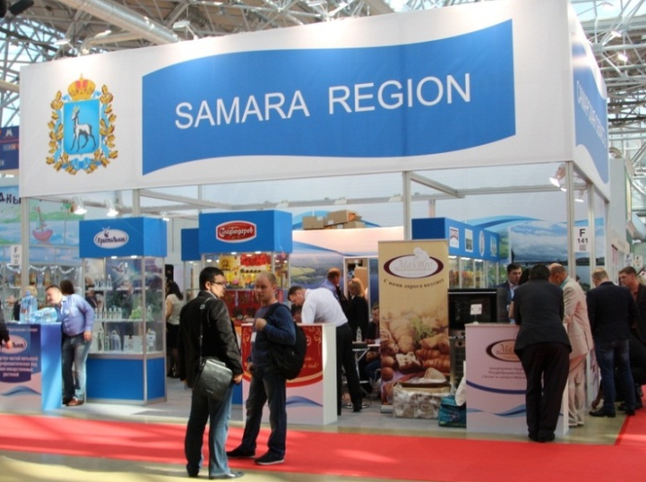
Центр поддержки экспорта
Основные цели деятельности:
Популяризация экспортной деятельности на территории Самарской области,
Содействие выходу СМСП на иностранный рынок товаров, услуг и технологий,
Распространение информации об экспортных возможностях СМСП, презентация экспортного потенциала Самарской области.
Причины создания:
Постановление Правительства Самарской области (ППСО) от 24.06.2011 №308,
Реализация областной целевой программы «Развитие малого и среднего предпринимательства в Самарской области» на 2009-2012 годы (ППСО от 27.03.2009 №184), реализация государственной программы Самарской области «Развитие предпринимательства, торговли и туризма в Самарской области» на 2014-2030 годы (ППСО от 29.11.2013 №699).

Slide 3
Центр поддержки экспорта
Результаты деятельности 2018 года
153
Количество СМСП, получивших услуги
221
Количество оказанных услуг
18
Количество СМСП, выведенных на экспорт
30
Количество контрактов, заключенных при поддержке ЦПЭ
711,1
Объем поддержанного экспорта, млн. рублей

Slide 4
Центр поддержки экспорта
Услуги
предоставляются СМСП на безвозмездной основе
Информационные (о мерах государственной поддержки)
Организационные (международные бизнес миссии и выставки, семинары, конференции, тренинги)
Консультационные (индивидуальные консультации по вопросам ВЭД)

Slide 5
Центр поддержки экспорта
Экспорт
Консультирование по вопросам экспортной деятельности
Акселерационные программы
Экспертиза и сопровождение экспортного контракта
Сертификация и стандартизация
Поиск иностранного партнёра
Индивидуальные маркетинговые и патентные исследования иностранного рынка
Обеспечение защиты интеллектуальной собственности за пределами РФ
Размещение на международных электронных площадках
Перевод на иностранные языки презентационных материалов и сайтов
Формирование коммерческого предложения под целевые иностранные рынки
Организация участия СМСП в международных выставках и бизнес-миссиях
Экспортный контракт
СМСП обращается в ЦПЭ за услугой
ЦПЭ оказывает услугу
Заключение экспортного контракта
5

Slide 6
Организационные услуги ЦПЭ
Программа экспортных семинаров «Жизненный цикл экспортного проекта» АНО ДПО «Школа экспорта Акционерного общества «Российский экспортный центр»
Основы экспортной деятельности,
Маркетинг как часть экспортного проекта,
Эффективная деловая коммуникация для экспортёров,
Правовые аспекты экспорта,
Финансовые инструменты экспорта,
Документационное сопровождение экспорта,
Таможенное регулирование экспорта,
Логистика для экспортёров,
Возможности онлайн-экспорта,
Налоги в экспортной деятельности,
Продукты Группы Российского экспортного центра.

Slide 7
Г. Самара, ул. Самарская, 165
8-846-205-71-35
http://rus63.com/
https://vk.com/rus63com
https://www.facebook.com/groups/rus63com
https://twitter.com/rus63com
https://www.instagram.com/rus63com

